Slide 1








LUYỆN TỪ VÀ CÂU

Slide 2

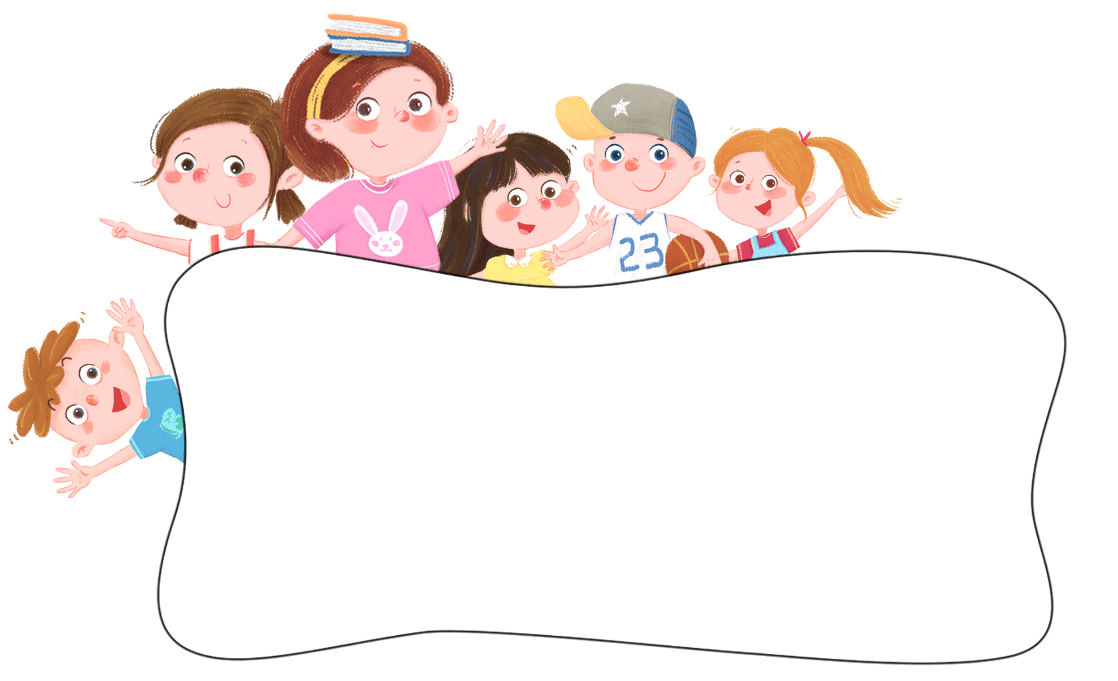



KHỞI ĐỘNG

Slide 3




KHỞI ĐỘNG
Đặt 1 câu có sử dụng từ ngữ thể hiện vẻ đẹp của cả thiên nhiên, cảnh vật và con người

Slide 4

KHỞI ĐỘNG
Phát hiện những dấu câu đã được học trong đoạn văn sau:
Chiếc lá
Chim sâu hỏi chiếc là : – Lá ơi ! Hãy kể chuyện cuộc đời bạn cho tôi nghe đi ! – Bình thường lắm, chẳng có gì đáng kể đâu. – Tôi không tin ! Bạn đừng có giấu. Nếu vậy, sao bông hoa kia có vẻ rất biết ơn bạn ? – Thật mà ! Cuộc đời tôi rất bình thường. Ngày nhỏ, tôi là một búp non. Tôi lớn dần lên thành một chiếc lá và cứ là chiếc lá như thế mãi cho tới bây giờ.
Phát hiện những dấu câu đã được học trong đoạn văn sau:
Chiếc lá
Chim sâu hỏi chiếc là : – Lá ơi ! Hãy kể chuyện cuộc đời bạn cho tôi nghe đi ! – Bình thường lắm, chẳng có gì đáng kể đâu. – Tôi không tin ! Bạn đừng có giấu. Nếu vậy, sao bông hoa kia có vẻ rất biết ơn bạn ? – Thật mà ! Cuộc đời tôi rất bình thường. Ngày nhỏ, tôi là một búp non. Tôi lớn dần lên thành một chiếc lá và cứ là chiếc lá như thế mãi cho tới bây giờ.

Slide 5
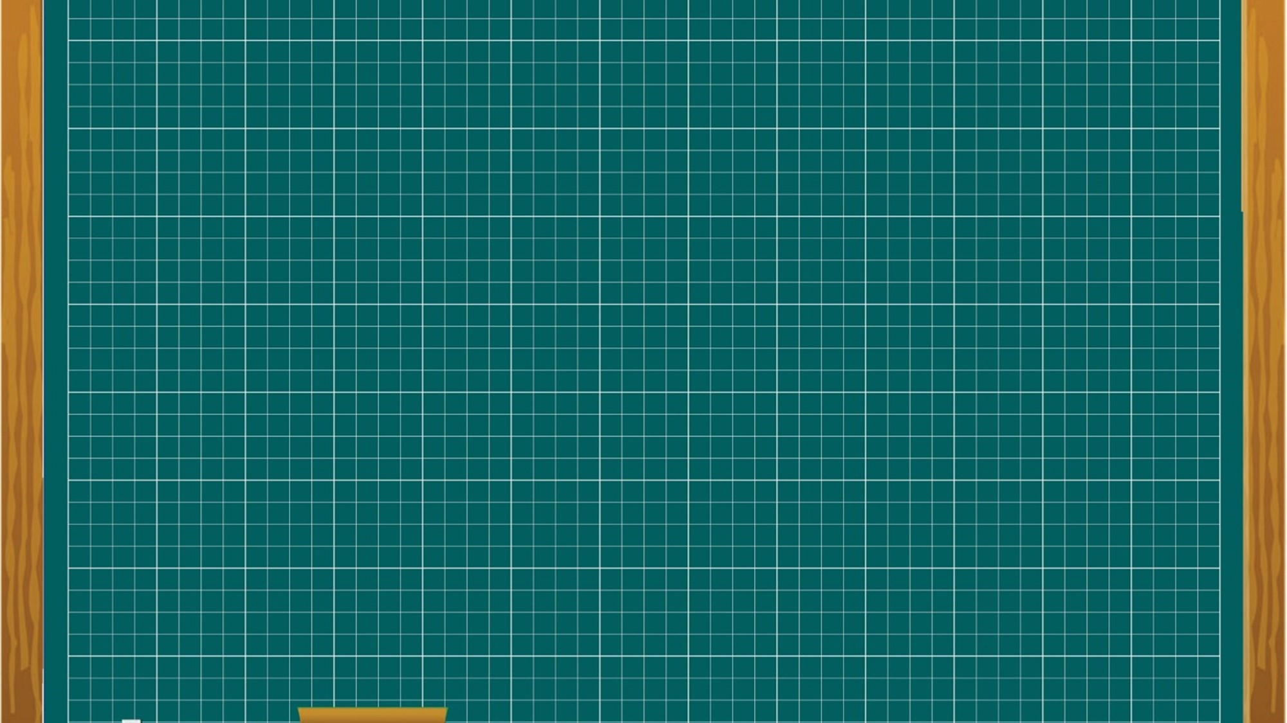
Thứ ngày tháng 2 năm 2023
Luyện từ và câu
Dấu gạch ngang

Slide 6
Nhận xét

Slide 7
1) Tìm những câu có chứa dấu gạch ngang (dấu - ) và nêu tác dụng của dấu gạch ngang trong mỗi đoạn văn sau:
a) Thấy tôi sán đến gần, ông hỏi tôi:
- Cháu con ai?
- Thưa ông, cháu là con ông Thư.
DUY KHÁN
b) Con cá sấu này màu da xám ngoét như da cây bần, gai lưng mọc chừng ba đốt ngón tay, trông dễ sợ. Cái đuôi dài – bộ phận khoẻ nhất của con vật kinh khủng dùng để tấn công – đã bị trói xếp vào bên mạng sườn.
Theo ĐOÀN GIỎI
c) Để quạt điện được bền, người dùng nên thực hiện các biện pháp sau đây:
- Trước khi đặt quạt, đặt quạt nơi chắc chắn để chân quạt tiếp xúc đều với nền. - Khi điện đã vào quạt, tránh để cánh quạt bị vướng víu, quạt không quay được sẽ làm nóng chảy cuộn dây trong quạt. - Hằng năm, tra dầu mỡ vào ổ trục, bộ phận điều khiển hướng quay của quạt, nhưng không nên tra quá nhiều, vì dầu mỡ sẽ chảy vào trong làm hỏng dây bên trong quạt.
- Khi không dùng, cất quạt vào nơi khô, mát, sạch sẽ, ít bụi bặm.
Theo PHẠM ĐÌNH CƯƠNG

Slide 8

1) Tìm những câu có chứa dấu gạch ngang (dấu - ) và nêu tác dụng của dấu gạch ngang trong mỗi đoạn văn sau:
a) Thấy tôi sán đến gần, ông hỏi tôi:
- Cháu con ai?
- Thưa ông, cháu là con ông Thư.
DUY KHÁN
a) Thấy tôi sán đến gần, ông hỏi tôi:
- Cháu con ai?
- Thưa ông, cháu là con ông Thư.
DUY KHÁN
→ Dấu gạch ngang đánh dấu chỗ bắt đầu lời nói của nhân vật (ông khách và bạn nhỏ) trong đoạn văn.

Slide 9

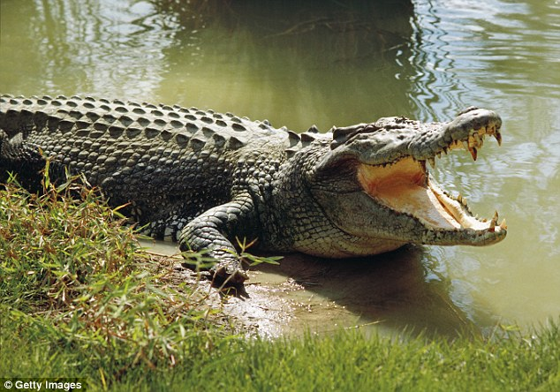
1) Tìm những câu có chứa dấu gạch ngang (dấu - ) và nêu tác dụng của dấu gạch ngang trong mỗi đoạn văn sau:
b) Con cá sấu này màu da xám ngoét như da cây bần, gai lưng mọc chừng ba đốt ngón tay, trông dễ sợ. Cái đuôi dài – bộ phận khoẻ nhất của con vật kinh khủng dùng để tấn công – đã bị trói xếp vào bên mạng sườn.
Theo ĐOÀN GIỎI
b) Con cá sấu này màu da xám ngoét như da cây bần, gai lưng mọc chừng ba đốt ngón tay, trông dễ sợ. Cái đuôi dài – bộ phận khoẻ nhất của con vật kinh khủng dùng để tấn công – đã bị trói xếp vào bên mạng sườn.
Theo ĐOÀN GIỎI
→ Dấu gạch ngang đánh dấu phần chú thích (về cái đuôi dài của con cá sấu) trong câu văn.

Slide 10
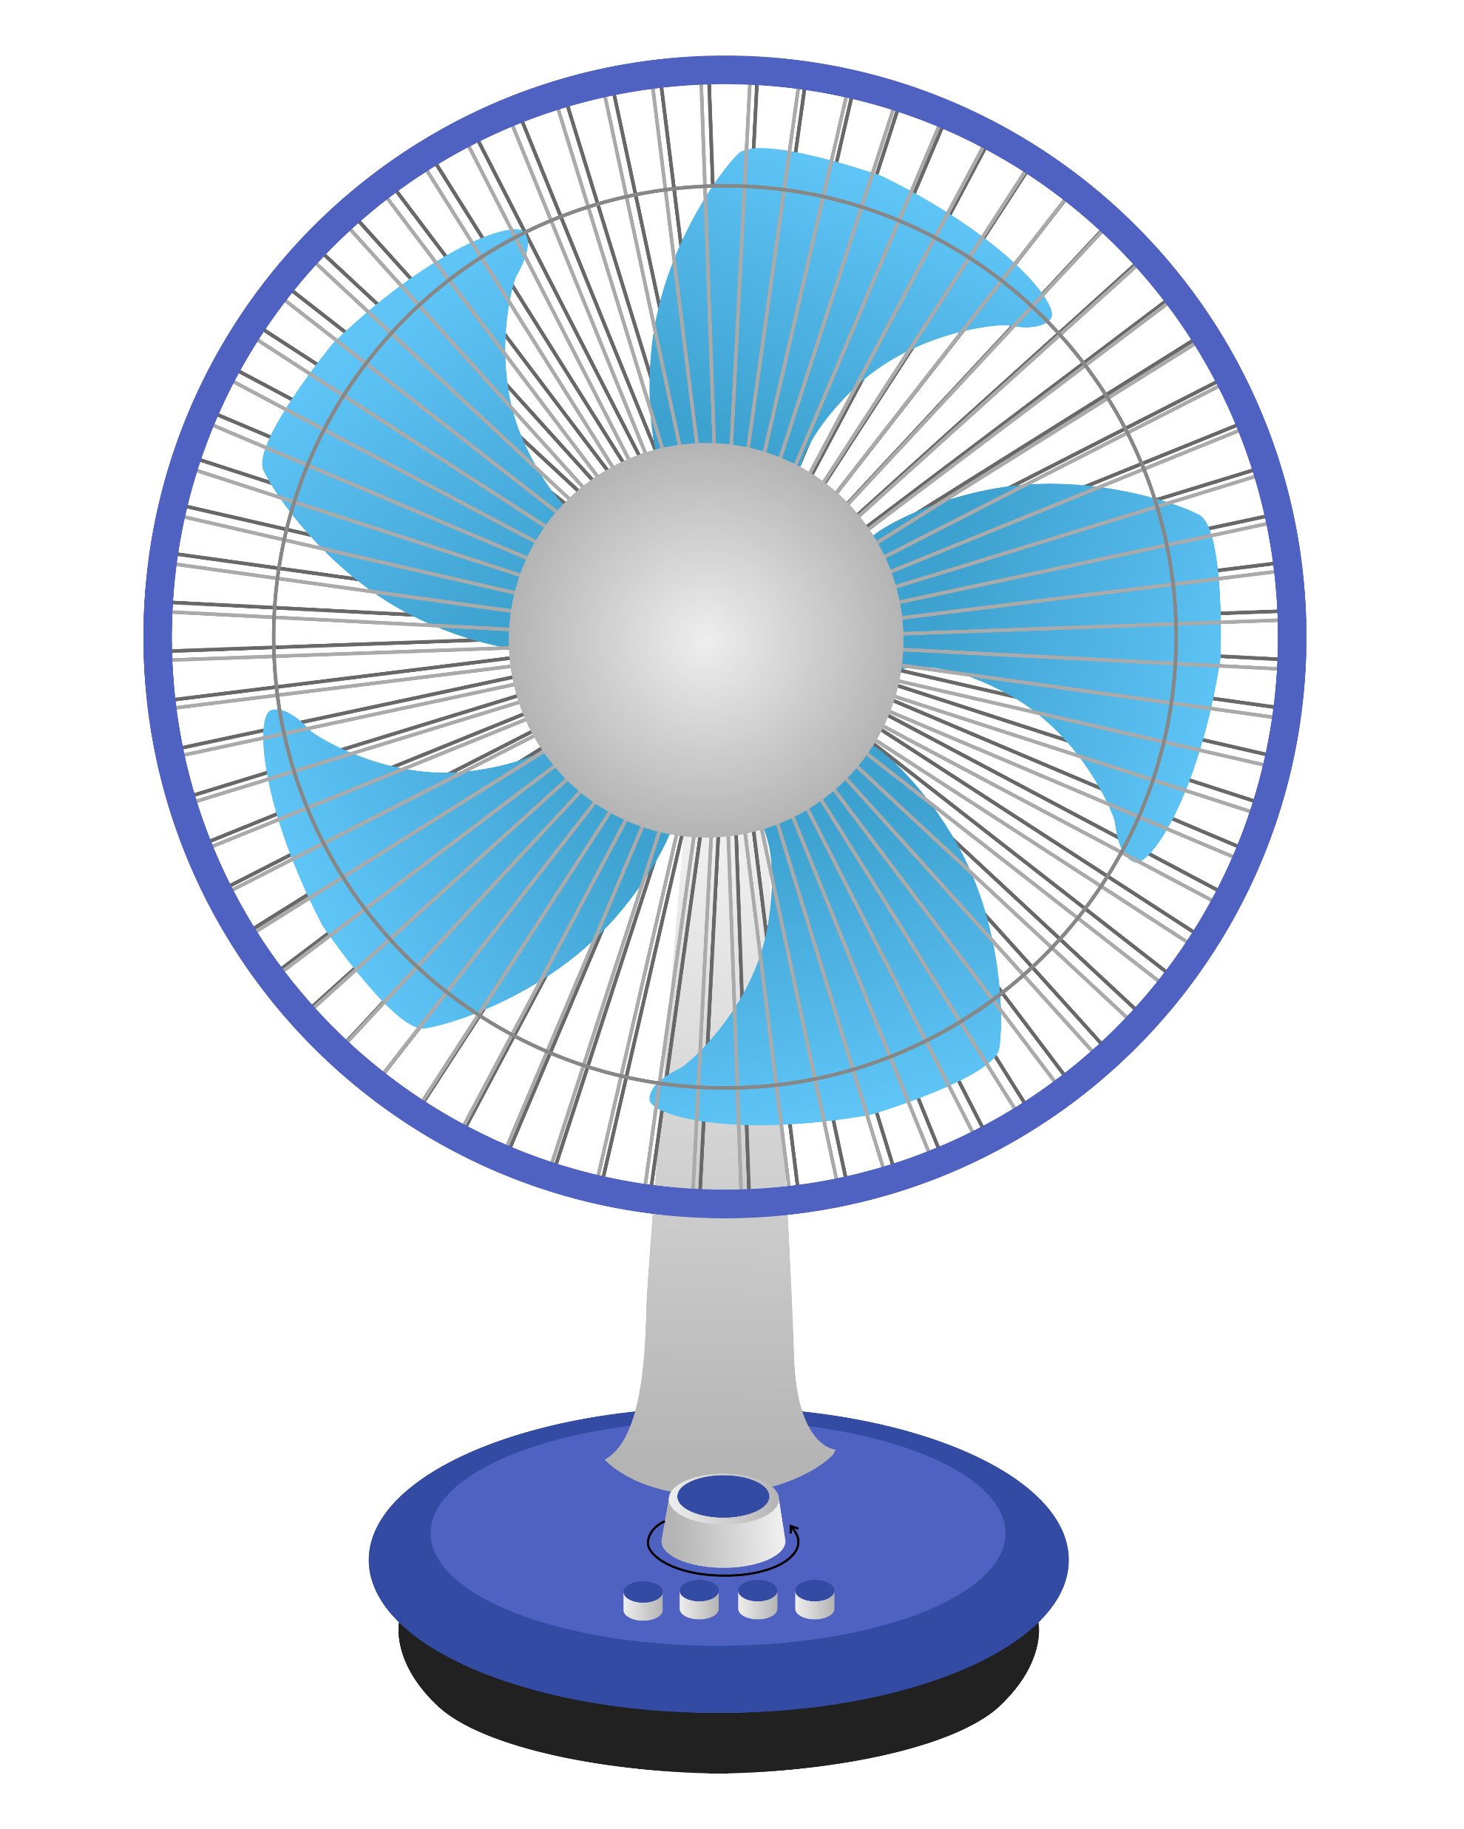
1) Tìm những câu có chứa dấu gạch ngang (dấu - ) và nêu tác dụng của dấu gạch ngang trong mỗi đoạn văn sau:
c) Để quạt điện được bền, người dùng nên thực hiện các biện pháp sau đây:
- Trước khi đặt quạt, đặt quạt nơi chắc chắn để chân quạt tiếp xúc đều với nền. - Khi điện đã vào quạt, tránh để cánh quạt bị vướng víu, quạt không quay được sẽ làm nóng chảy cuộn dây trong quạt. - Hằng năm, tra dầu mỡ vào ổ trục, bộ phận điều khiển hướng quay của quạt, nhưng không nên tra quá nhiều, vì dầu mỡ sẽ chảy vào trong làm hỏng dây bên trong quạt.
- Khi không dùng, cất quạt vào nơi khô, mát, sạch sẽ, ít bụi bặm.
Theo PHẠM ĐÌNH CƯƠNG
c) Để quạt điện được bền, người dùng nên thực hiện các biện pháp sau đây:
- Trước khi đặt quạt, đặt quạt nơi chắc chắn để chân quạt tiếp xúc đều với nền. - Khi điện đã vào quạt, tránh để cánh quạt bị vướng víu, quạt không quay được sẽ làm nóng chảy cuộn dây trong quạt. - Hằng năm, tra dầu mỡ vào ổ trục, bộ phận điều khiển hướng quay của quạt, nhưng không nên tra quá nhiều, vì dầu mỡ sẽ chảy vào trong làm hỏng dây bên trong quạt.
- Khi không dùng, cất quạt vào nơi khô, mát, sạch sẽ, ít bụi bặm.
Theo PHẠM ĐÌNH CƯƠNG
→ Dấu gạch ngang đánh dấu các ý trong đoạn liệt kê các biện pháp cần thiết để bảo quản quạt điện được bền.

Slide 11
Ghi nhớ
Dấu gạch ngang dùng để đánh dấu : 1. Chỗ bắt đầu lời nói của nhân vật trong đối thoại.
2. Phần chú thích.
3. Các ý trong một đoạn liệt kê.

Slide 12

LUYỆN TẬP

Slide 13
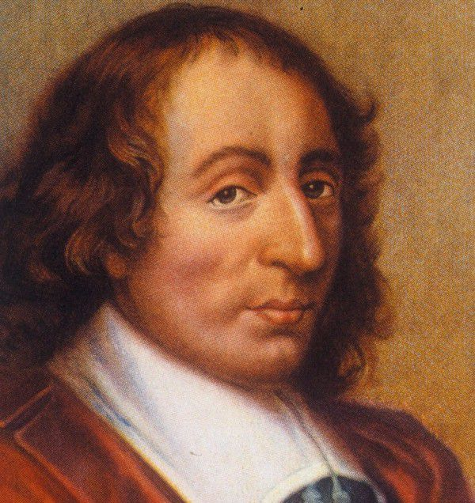
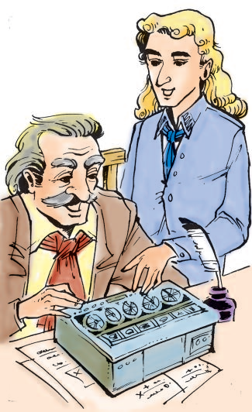
1) Tìm dấu gạch ngang trong mẩu truyện dưới đây và nêu tác dụng của mỗi dấu.
Quà tặng cha
Một bữa Pa-xcan đi đâu về khuya thấy bố mình – một viên chức tài chính – vẫn cặm cụi trước bàn làm việc. Anh rón rén lại gần. Ông bố vẫn mải mê với những con số: Ông đang phải kiểm tra sổ sách.
“Những dãy tính cộng hàng ngàn con số, một công việc buồn tẻ làm sao!” – Pa-xcan nghĩ thầm. Trong óc chàng sinh viên trẻ tuổi chợt lóe lên một tia sáng. Anh lặng lẽ rút về phòng mình và vạch ra một sơ đồ gì đó lên giấy.
Mươi hôm sau, ông bố ngạc nhiên thấy con ôm một vật gì kỳ lạ đặt trước bàn mình.
- Con hi vọng món quà nhỏ này có thể làm bố bớt nhức đầu vì những con tính – Pa-xcan nói.
Thì ra đó là một thứ máy tính cộng trừ mà Pa-xcan đã đặt hết tình cảm của người con vào việc chế tạo. Đó chính là cái máy tính đầu tiên trên thế giới, tổ tiên của những chiếc máy tính điện tử hiện đại.
Pa-xcan (1623 – 1662)
Ông là nhà toán học, vật lí học, triết học, nhà văn nổi tiếng thời Pháp. Ông đã sáng chế máy tính năm 18 tuổi.
Theo LÊ NGUYÊN LONG, PHẠM NGỌC TOÀN

Slide 14
Câu chứa dấu gạch ngang
Tác dụng của dấu gạch ngang
Một bữa Pa-xcan đi đâu về khuya, thấy bố mình – một viên chức tài chính – vẫn cặm cụi trước bàn làm việc.
“Những dãy tính cộng hàng ngàn con số, một công việc buồn tẻ làm sao!” – Pa-xcan nghĩ thầm.
- Con hi vọng món quà nhỏ này có thể làm bố bớt nhức đầu vì những con tính – Pa-xcan nói.
+) Dấu gạch ngang 1, 2: Đánh dấu phần chú thích
+) Dấu gạch ngang 3: Đánh dấu phần chú thích
+) Dấu gạch ngang 4: Đánh dấu chỗ bắt đầu lời nói của Pa-xcan
+) Dấu gạch ngang 5: Đánh dấu phần chú thích lời nói của Pa-xcan
1
2
3
4
5

Slide 15
1) Tìm dấu gạch ngang trong mẩu truyện dưới đây và nêu tác dụng của mỗi dấu.
Quà tặng cha
Một bữa Pa-xcan đi đâu về khuya thấy bố mình – một viên chức tài chính – vẫn cặm cụi trước bàn làm việc. Anh rón rén lại gần. Ông bố vẫn mải mê với những con số: Ông đang phải kiểm tra sổ sách.
“Những dãy tính cộng hàng ngàn con số, một công việc buồn tẻ làm sao!” – Pa-xcan nghĩ thầm. Trong óc chàng sinh viên trẻ tuổi chợt lóe lên một tia sáng. Anh lặng lẽ rút về phòng mình và vạch ra một sơ đồ gì đó lên giấy.
Mươi hôm sau, ông bố ngạc nhiên thấy con ôm một vật gì kỳ lạ đặt trước bàn mình.
- Con hi vọng món quà nhỏ này có thể làm bố bớt nhức đầu vì những con tính – Pa-xcan nói.
Thì ra đó là một thứ máy tính cộng trừ mà Pa-xcan đã đặt hết tình cảm của người con vào việc chế tạo. Đó chính là cái máy tính đầu tiên trên thế giới, tổ tiên của những chiếc máy tính điện tử hiện đại.
Theo LÊ NGUYÊN LONG, PHẠM NGỌC TOÀN

Slide 16

Bài 2:
Viết một đoạn văn kể lại cuộc nói chuyện giữa bố hoặc mẹ với em về tình hình học tập của em trong tuần qua, trong đó có dùng dấu gạch ngang để đánh dấu các câu đối thoại và đánh dấu phần chú thích.
GỢI Ý:
Học ở trường, lớp
HỌC TẬP
Học tập ngoại khóa
Tự học, làm bài tập
Học tại nhà
Học online, học trên truyền hình

Slide 17
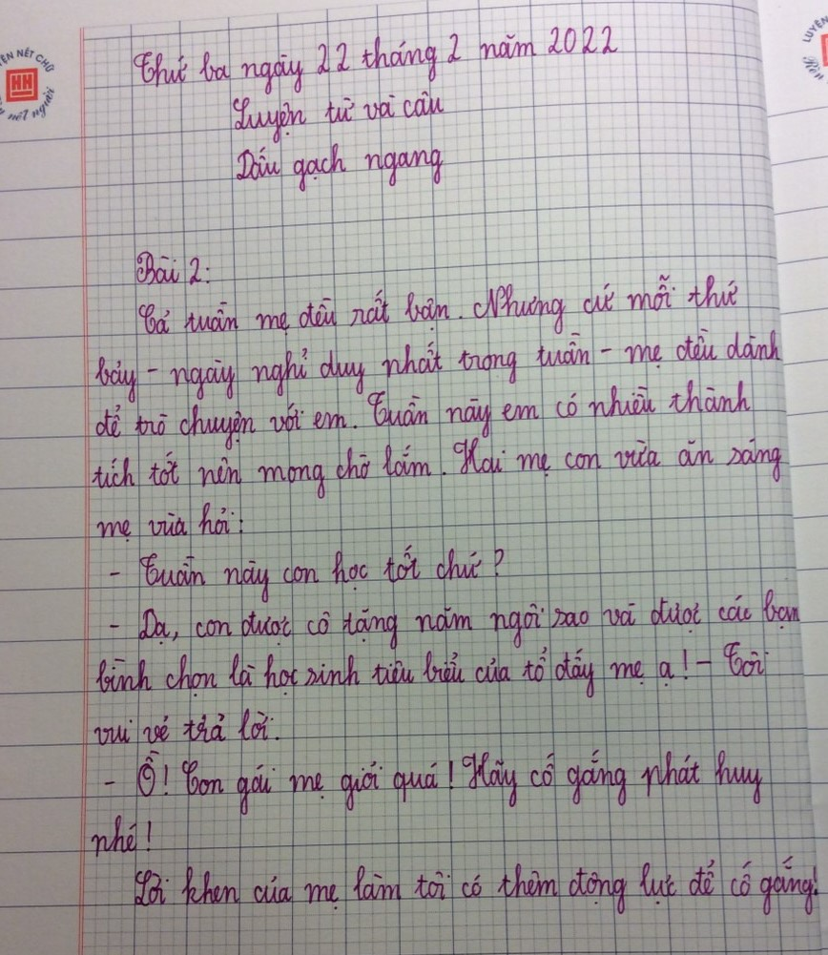

Slide 18

Củng cố - Dặn dò

Slide 19


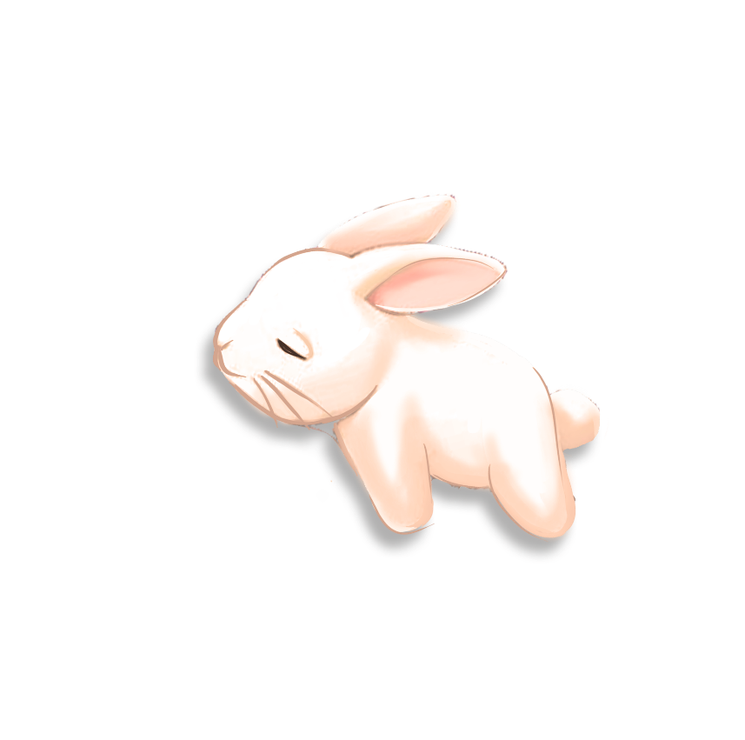



Chúc các em
học tốt

